Slide 1

Clase 9
Casos de uso
El diagrama se dibuja en cinco minutos; el valor esta en la especificacion
1

Slide 2
Encuadre de hoy
– Tema: Casos de uso
– El diagrama se dibuja en cinco minutos; el valor esta en la especificacion
– Herramienta del tema: draw.io · Google Docs · Bloque 120 min
– Ejemplo de toda la clase: el sistema de una clinica veterinaria.
2

Slide 3
Mapa del bloque de hoy (120 min)
0-10
10-40
40-60
60-105
105-120
Encuadre y repaso
Teoria Core del tema de hoy
Demo en vivo sobre la clinica
Practica (opcional, guia en la carpeta)
Sintesis y cierre
Solo el bloque de esta clase · 120 min
3

Slide 4
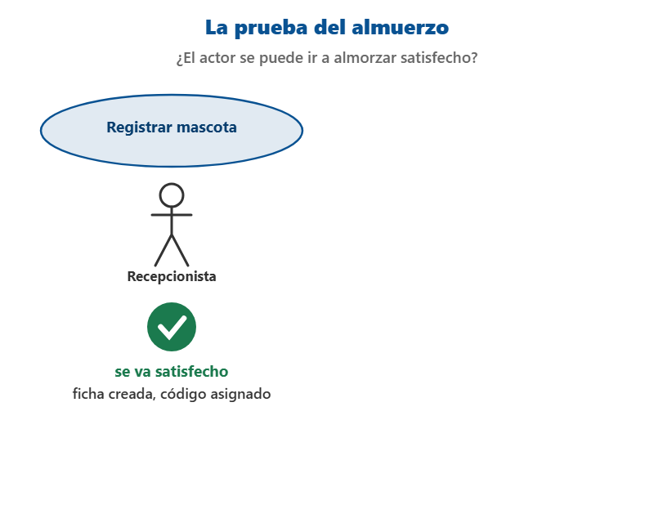
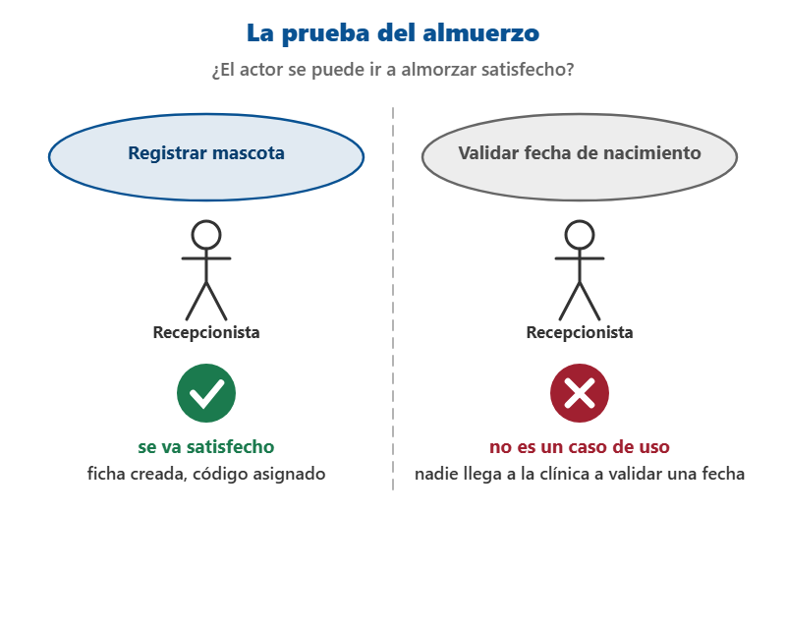
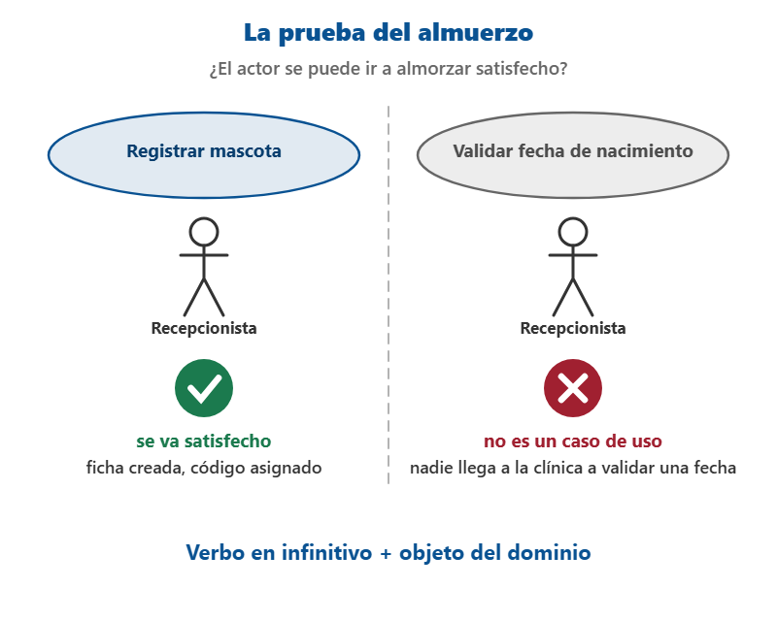
Qué es un caso de uso
– Una interacción completa entre un actor y el sistema que entrega un resultado con valor para ese actor.
– No es una pantalla, ni un botón, ni una tabla, ni un paso intermedio.
– Prueba del almuerzo: ¿el actor se puede ir satisfecho? Registrar mascota sí; validar la fecha no.
– Se nombra con verbo en infinitivo y objeto del dominio, con palabras de la clínica.
Clic para avanzar la animación
4
Notes:
DESARROLLO (para explicarlo, no se proyecta):
Un caso de uso es la descripcion de una interaccion completa entre un actor y el sistema que termina entregando un resultado con valor observable para ese actor.
La palabra clave es completa: no es una pantalla, no es un boton, no es una tabla de la base de datos y no es un paso intermedio.
La prueba practica que usamos en clase es la del almuerzo: si el actor puede levantarse de la silla e irse a almorzar satisfecho porque ya logro lo que queria, entonces eso es un caso de uso.
La regla de redaccion es simple y no se negocia: verbo en infinitivo mas objeto del dominio, escrito con las palabras de la clinica y no con palabras de programador.
NOTAS:
En la clinica, Registrar mascota pasa la prueba, porque la recepcionista de la clinica termina con la ficha creada y el codigo asignado; en cambio Validar la fecha de nacimiento no la pasa, porque nadie llega a la clinica con el objetivo de validar una fecha.
Esa distincion parece un detalle de nombres, pero define el tamaño de todo el modelo: si se confunde, un sistema pequeño como el sistema termina con cuarenta casos de uso inutiles en vez de seis u ocho casos de uso reales.

Slide 5
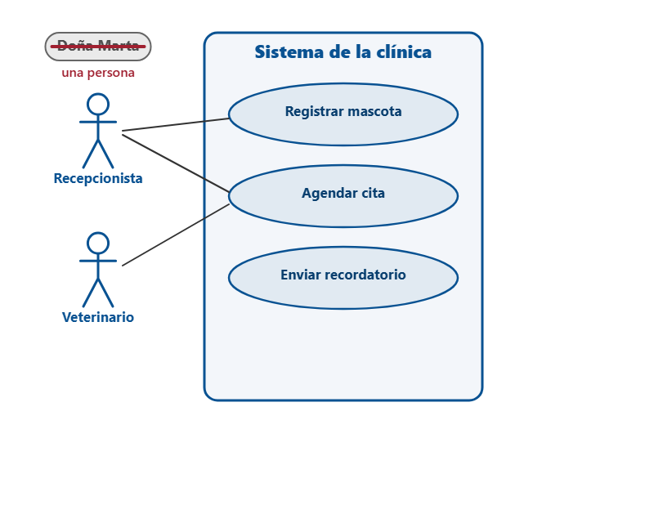
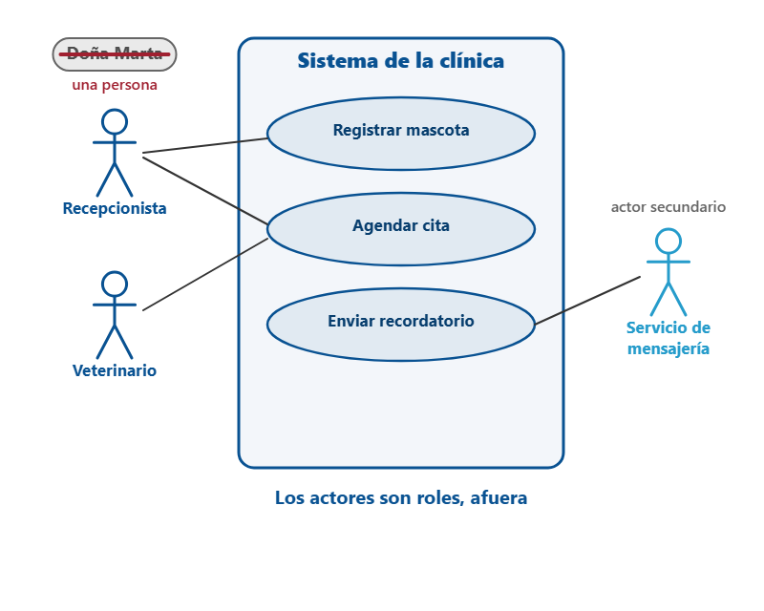
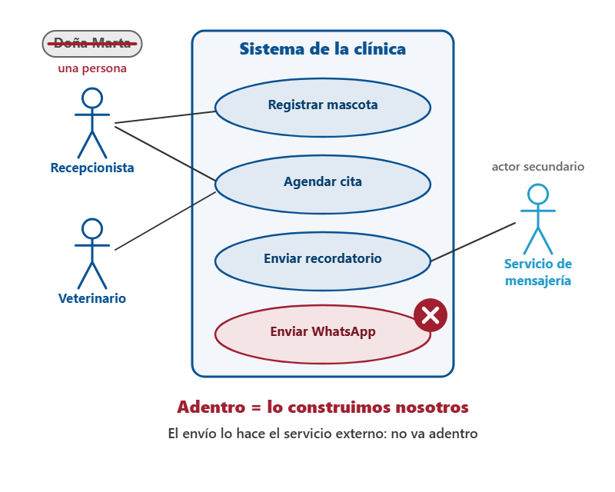
El actor es un rol, y el límite del sistema
– Doña Marta no es un actor: el actor es Recepcionista.
– Una persona puede ser dos actores; un sistema externo puede ser actor secundario.
– El rectángulo del límite es una decisión: adentro, lo que se construye; afuera, lo que se consume.
– Dibujar «Enviar WhatsApp» adentro es prometer que se construye la mensajería.
Clic para avanzar la animación
5
Notes:
DESARROLLO (para explicarlo, no se proyecta):
El actor es un rol, no una persona ni un cargo del organigrama.
Doña Marta, la recepcionista de la clinica, no es un actor: el actor es Recepcionista, y si mañana la reemplazan el modelo no cambia.
Una misma persona puede encarnar dos actores, por ejemplo el veterinario dueño de la clinica que a veces atiende y a veces revisa las metricas: alli actua como Veterinario y como Administrador, y por eso aparecen dos monigotes.
Ademas existen actores que no son humanos: un sistema externo que enviaria los recordatorios por mensajeria seria un actor secundario del sistema, porque participaria en el caso de uso pero no es quien lo inicia.
Todo esto se ordena con el limite del sistema, ese rectangulo que muchos omiten y que en realidad es la decision de arquitectura mas importante del diagrama: adentro va lo que nosotros vamos a construir y por lo tanto especificar, y afuera queda lo que solo vamos a consumir o a recibir.
NOTAS:
Si en la clinica dibujamos adentro del rectangulo un caso de uso llamado Enviar mensaje de WhatsApp, estamos diciendo que nosotros construimos la mensajeria, y eso probablemente sea falso y encarezca el proyecto por escrito.

Slide 6
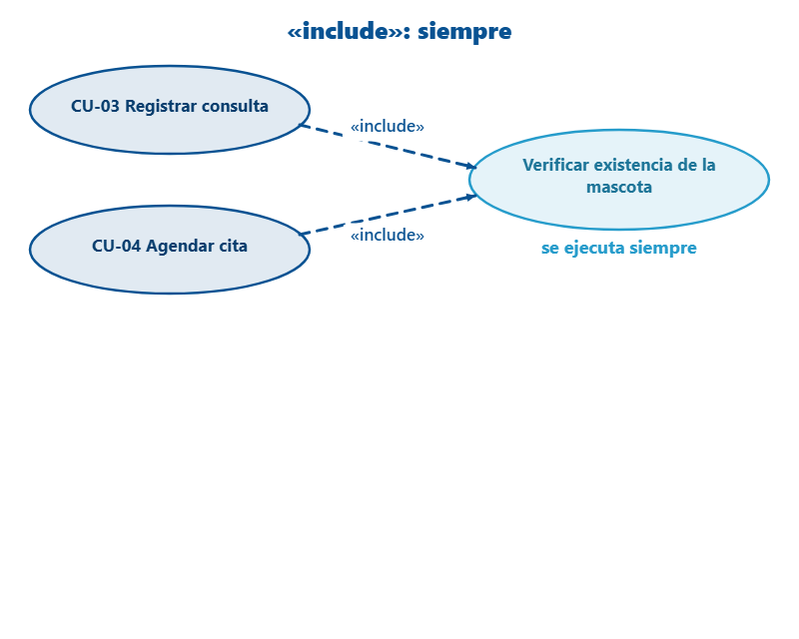
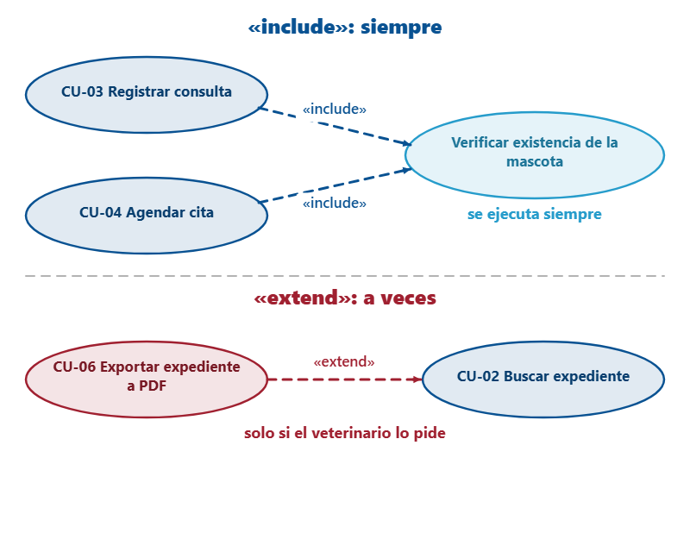
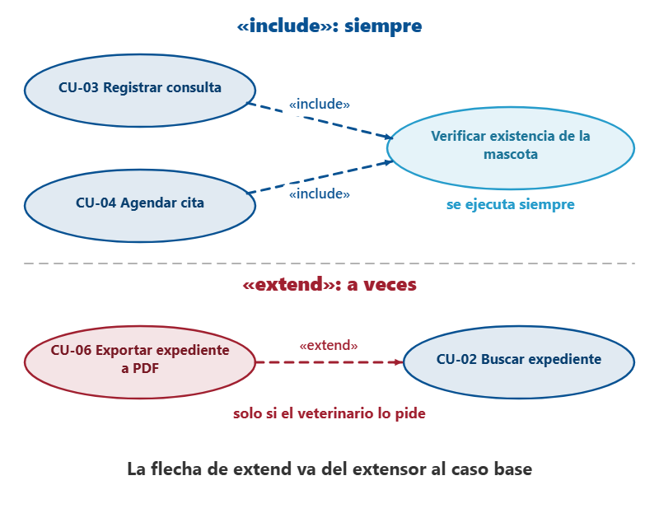
Include, extend y generalización
– Include: el caso base SIEMPRE ejecuta el incluido (agendar y registrar consulta verifican la mascota).
– Extend: opcional, solo si se cumple una condición (exportar el expediente a PDF).
– Generalización: un actor especializa a otro.
– Usar include para partir en pasos convierte el diagrama en un flujo disfrazado.
Clic para avanzar la animación
6
Notes:
DESARROLLO (para explicarlo, no se proyecta):
Las relaciones entre casos de uso son tres y se abusa de ellas.
Include significa que el caso base siempre ejecuta el caso incluido, y se usa cuando un comportamiento se repite en varios casos y vale la pena escribirlo una sola vez: en la clinica
CU-03 Registrar consulta medica y CU-04 Agendar cita incluyen ambos a Verificar existencia de la mascota, siempre, sin condicion.
Extend es lo contrario: comportamiento opcional que se dispara solo si se cumple una condicion en un punto de extension del caso base
En la clinica, CU-02 Buscar expediente puede extenderse con CU-06 Exportar expediente a PDF, que ocurre unicamente cuando el veterinario lo pide.
La generalizacion, mucho menos frecuente, sirve cuando un actor especializa a otro, por ejemplo Veterinario especialista como especializacion de Veterinario.
El peligro real no es equivocarse en la flecha sino usar include para descomponer funcionalmente: si el diagrama muestra Registrar mascota incluyendo Abrir formulario
Incluyendo Digitar datos, incluyendo Guardar en base de datos, ya no es un modelo de casos de uso sino un diagrama de flujo disfrazado, y ese error contagia despues al diagrama de clases.

Slide 7
El diagrama de casos de uso en Mermaid
Mermaid
1
2
3
4
5
6
7
8
9
10
11
12
13
14
15
16
17
18
flowchart LR
rec([Recepcionista])
vet([Veterinario])
subgraph sistema[Sistema de la clinica]
cu1((CU-01<br/>Registrar mascota))
cu2((CU-02<br/>Buscar expediente))
cu3((CU-04<br/>Agendar cita))
cu4((Validar<br/>disponibilidad))
end
rec --> cu1
rec --> cu3
vet --> cu2
cu3 -.include.-> cu4
%% include: el caso base SIEMPRE lo ejecuta (agendar siempre valida).
%% extend: solo si se cumple una condicion (buscar expediente + exportar a PDF).
7

Slide 8
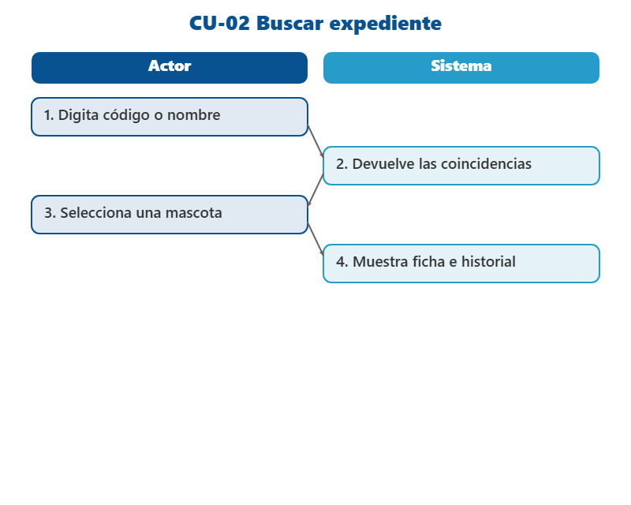
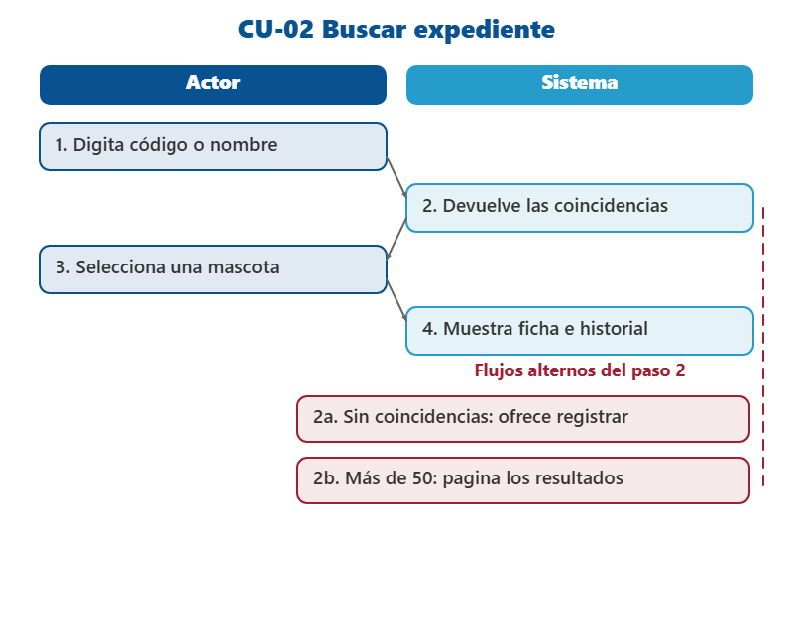
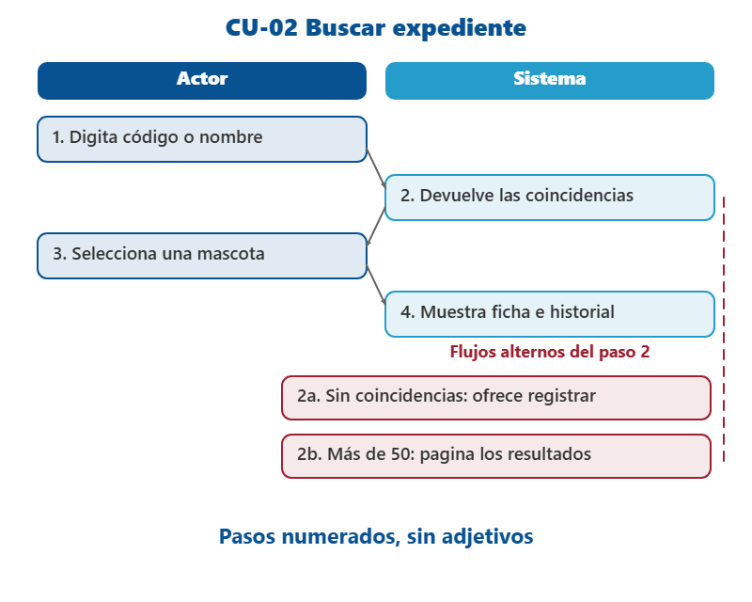
La especificación textual
– Ahí vive el noventa por ciento del valor: ficha, pre y postcondiciones, flujo principal y alternos.
– El flujo principal va en pares: lo que hace el actor y lo que responde el sistema, sin adjetivos.
– «Rápido y amigable» no es un paso: es un RNF que vive en otro documento.
– Los alternos se numeran por el paso donde se desvían: 2a sin coincidencias, 2b demasiadas.
Clic para avanzar la animación
8
Notes:
DESARROLLO (para explicarlo, no se proyecta):
La especificacion textual es donde vive el noventa por ciento del valor y donde casi nadie invierte tiempo.
El flujo principal se escribe en pares de responsabilidad: una columna dice que hace el actor y la otra que hace el sistema, alternandose, en pasos numerados y sin adjetivos.
Por ejemplo, en Buscar expediente el paso 1 es que el veterinario digita el codigo o el nombre de la mascota y el paso 2 es que el sistema devuelve la lista de coincidencias; nunca se escribe el sistema es rapido y amigable
Porque eso no es un paso sino un requisito no funcional que ya vive en otro documento, el RNF-02, que exige mostrar el resultado en menos de tres segundos.
Los flujos alternos se numeran respecto al paso donde se desvian: 2a cuando no hay coincidencias, 2b cuando hay demasiadas, 4a cuando la mascota esta inactiva.
Ese numerito es lo que permite que el compañero de Programacion II sepa exactamente en que punto del comportamiento hay que preguntar algo, y es tambien la razon por la cual la clinica deja de perder tiempo buscando historiales.
NOTAS:
Un caso de uso especificado tiene ficha de identificacion (ID, nombre, actor primario, requisitos que cubre, prioridad y frecuencia), precondiciones, postcondiciones, flujo principal y flujos alternos, y las reglas de negocio asociadas.

Slide 9
La especificacion textual del caso de uso
Plantilla
1
2
3
4
5
6
7
8
9
10
11
12
13
14
15
16
17
18
19
20
CU-01 Registrar mascota
Actor principal: Recepcionista
Trazabilidad: RF-01, RF-02
Precondicion: el dueno existe y esta activo
Postcondicion: la mascota queda activa con expediente abierto
Flujo principal
1. La recepcionista solicita registrar una mascota.
2. El sistema pide nombre, especie, fecha de nacimiento y dueno.
3. La recepcionista ingresa los datos.
4. El sistema valida que el dueno exista y este activo.
5. El sistema guarda la mascota y confirma.
Flujos alternos
4a. El dueno no existe -> el sistema ofrece registrarlo primero.
4b. Falta un dato obligatorio -> el sistema lo senala y no guarda.
-- Sin flujos alternos la especificacion esta a medias: el 4a y el 4b
-- son las dos terceras partes del trabajo real del programador.
9

Slide 10
CU-02 Buscar expediente: la especificacion que el diagrama no muestra
Plantilla
CU-02 Buscar expediente
Actor primario: Veterinario | Prioridad: Alta | Cubre: RF-05, RNF-02
Precondicion: el veterinario esta autenticado y la mascota existe en el sistema.
Postcondicion (exito): el expediente queda desplegado y la consulta queda en bitacora; no se modifica ningun dato clinico.
Flujo principal:
1. El veterinario digita codigo, nombre de mascota o documento del propietario.
2. El sistema devuelve la lista de coincidencias en menos de 3 segundos (RNF-02).
3. El veterinario selecciona una mascota de la lista.
4. El sistema muestra ficha, historial de consultas y vacunas en orden cronologico.
Flujos alternos:
2a. Sin coincidencias: el sistema informa y ofrece registrar la mascota (pasa a CU-01).
2b. Mas de 50 coincidencias: el sistema pagina el resultado y sugiere afinar el filtro.
4a. La mascota esta inactiva: el sistema muestra el expediente en modo solo lectura.
Punto de extension: despues del paso 4 puede ejecutarse CU-06 Exportar expediente a PDF.
El diagrama solo dice que existe Buscar expediente; unicamente la especificacion dice que hace el sistema cuando no hay coincidencias.
10

Slide 11
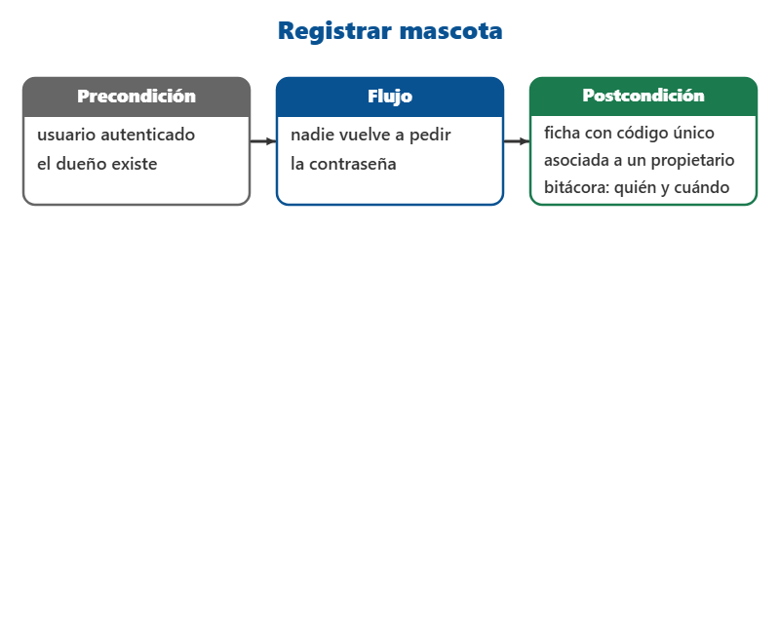
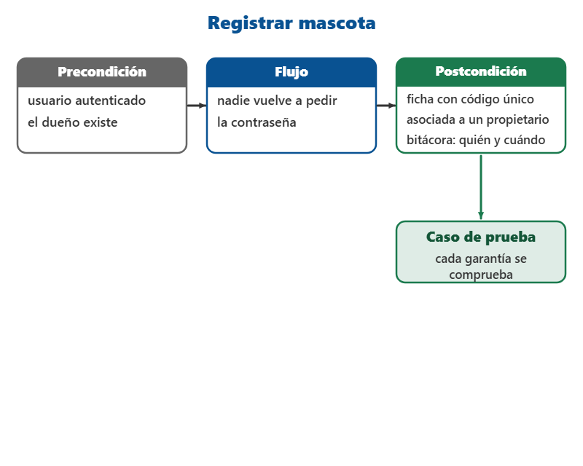
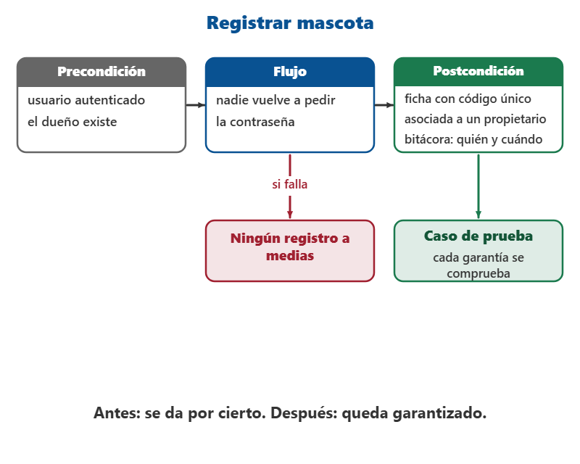
Precondiciones y postcondiciones
– Precondición: lo que es verdad antes de empezar; el flujo no la vuelve a verificar.
– Si «autenticado» es precondición, ningún paso pide usuario y contraseña.
– Postcondición: el estado en que queda el sistema, verificable mirando los datos.
– Cada postcondición se convierte casi sola en un caso de prueba.
Clic para avanzar la animación
11
Notes:
DESARROLLO (para explicarlo, no se proyecta):
Precondiciones y postcondiciones son un contrato, no un adorno.
La precondicion es aquello que debe ser verdadero antes de empezar y que el caso de uso no vuelve a verificar dentro del flujo: si escribimos que el usuario esta autenticado como precondicion de Registrar mascota
Entonces el flujo principal no puede tener un paso que diga el sistema pide usuario y contraseña, porque eso ya ocurrio.
La postcondicion describe el estado en que queda el sistema cuando el caso termina, y debe ser verificable mirando los datos: en la clinica la postcondicion de exito de Registrar mascota es que existe una ficha con codigo unico asociada a un propietario y que quedo bitacora de quien la creo y cuando; la postcondicion de fracaso es que no queda ningun registro a medias.
Segundo, resuelve la discusion entre los tres casos de matricula: el estudiante que solo cursa Seminario cierra con este documento y su prototipo navegable y ya entrego un producto completo
Mientras que el que solo cursa Programacion II recibe estas postcondiciones y sabe exactamente que debe dejar guardado su codigo, sin tener que adivinar ni volver a entrevistar a la clinica.
NOTAS:
Escribirlas asi tiene dos consecuencias practicas enormes.
Primero, cada postcondicion se convierte casi automaticamente en un caso de prueba, porque describe algo que se puede ir a comprobar.

Slide 12
Demo del dia
– Herramienta: draw.io · Google Docs
– Demo: Se proyecta como un caso de uso mal escrito (Dar clic en guardar) se transforma en uno correcto (Registrar mascota) y luego llena en vivo, delante del grupo, la plantilla de especificacion de Buscar expediente.
– Mismo dominio: la clinica veterinaria — no otro ejemplo. Aqui se diseña, no se programa.
12

Slide 13

Clase 9 · Casos de uso
El diagrama se dibuja en cinco minutos; el valor esta en la especificacion
Repasen las laminas de teoria: cada concepto esta completo
Siguiente clase: continuamos con el siguiente tema
Teoria al servicio del diseño

